Slide 1

Atmosphärenbremsung bei Marsmissionen
Erstellung eines Modells zur Simulation von Atmosphärenbremsung
Jason Cedric Kalscheuer
FH Aachen Fachbereich 6, Luft- und Raumfahrttechnik
Jason Cedric Kalscheuer
Folie 1 von 21

Slide 2
Bedeutung der Atmosphärenbremsung
Erschließung des Mars als nächstes großes Raumfahrtziel
Ankunftsgeschwindigkeit > Zielgeschwindigkeit
Geschwindigkeitsreduktion benötigt mehrere Tonnen Treibstoff (Magellan-Sonde)
Einsparmöglichkeiten für Treibstoff als Forschungsziel
Luftwiderstand der Atmosphäre ist eine naheliegende Möglichkeit zur Energiedissipation
Computersimulationen essenziell für den Erfolg solcher Manöver
Jason Cedric Kalscheuer
Folie 2 von 21

Slide 3
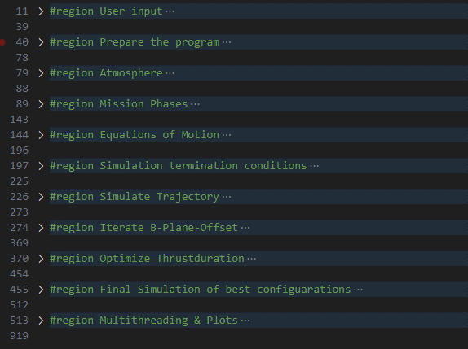
Überblick über das Programm
Einteilung in elf Regionen
Jason Cedric Kalscheuer
Folie 3 von 21

Slide 4
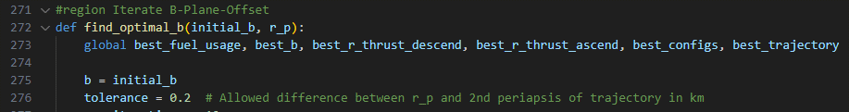
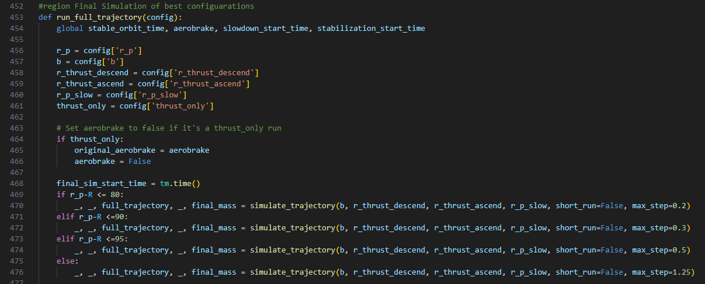
Überblick über das Programm
Berechnungszeit extrem abhängig von der Genauigkeit der Berechnung
Jason Cedric Kalscheuer
Folie 4 von 21

Slide 5
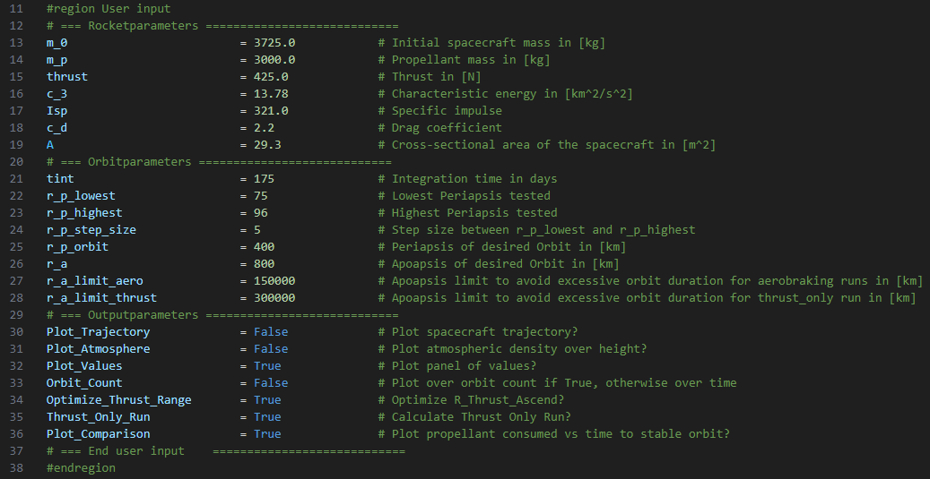
Benutzereingabe
Benötigt 3 Arten von Eingaben: Raketenparameter, Orbitparameter und Ausgabeeinstellungen
Jason Cedric Kalscheuer
Folie 5 von 21

Slide 6
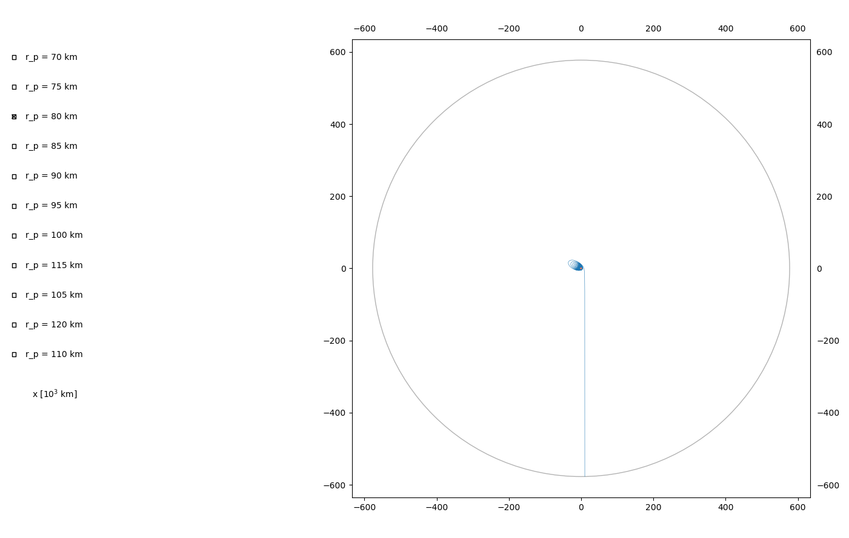
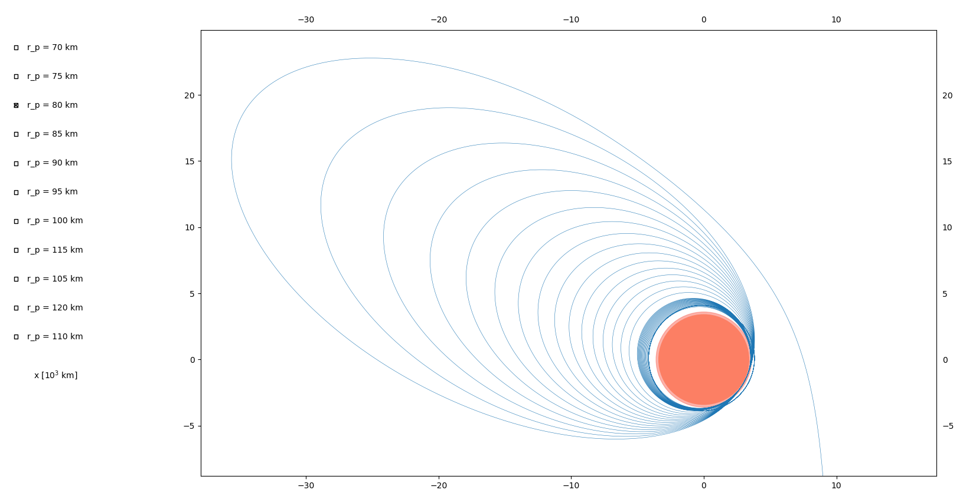
Benutzereingabe
Flugbahn anzeigen
Jason Cedric Kalscheuer
Folie 6 von 21

Slide 7
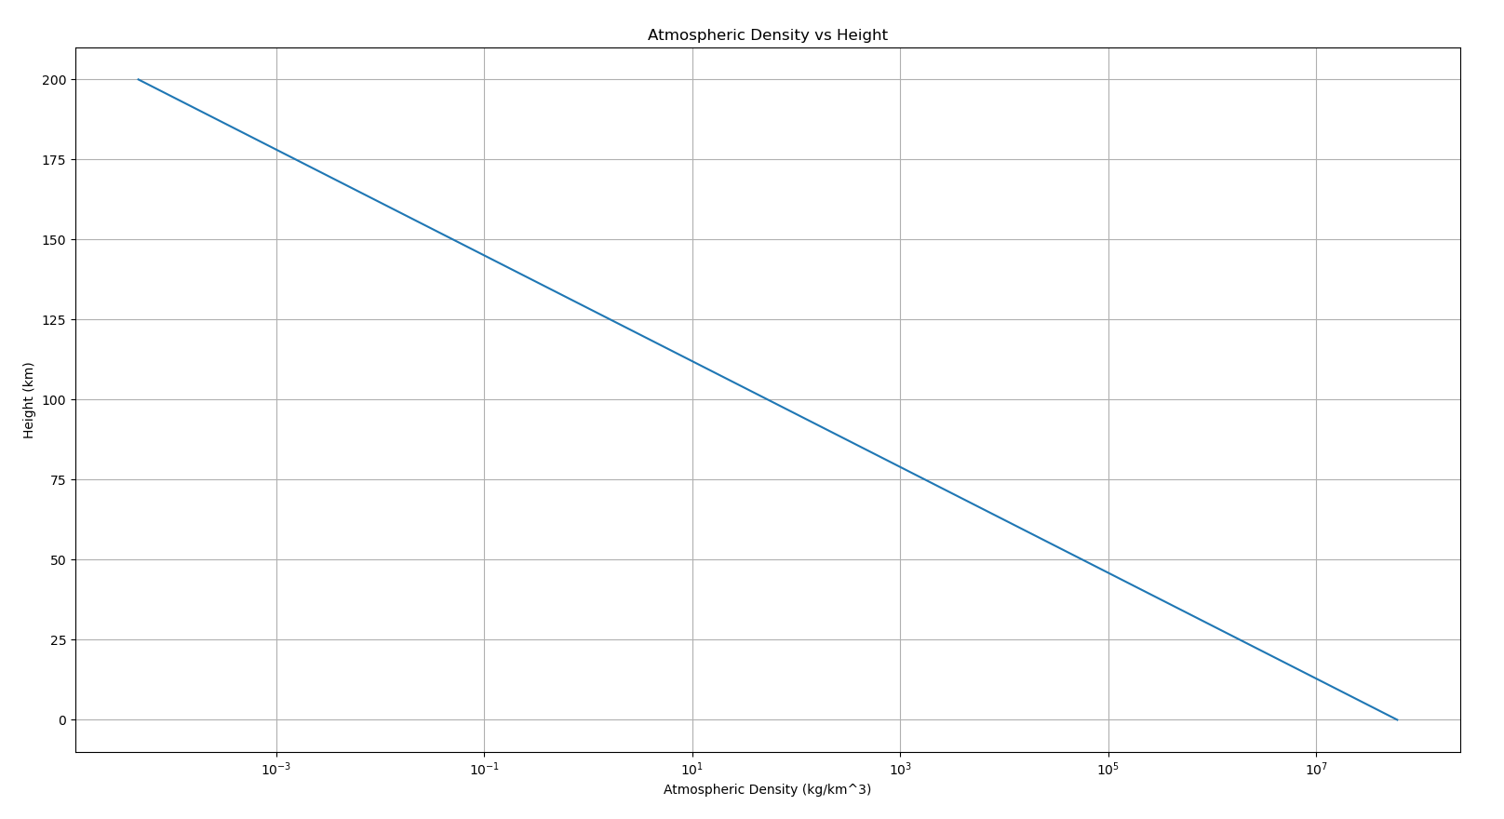
Benutzereingabe
Atmosphärenmodell anzeigen
Jason Cedric Kalscheuer
Folie 7 von 21

Slide 8
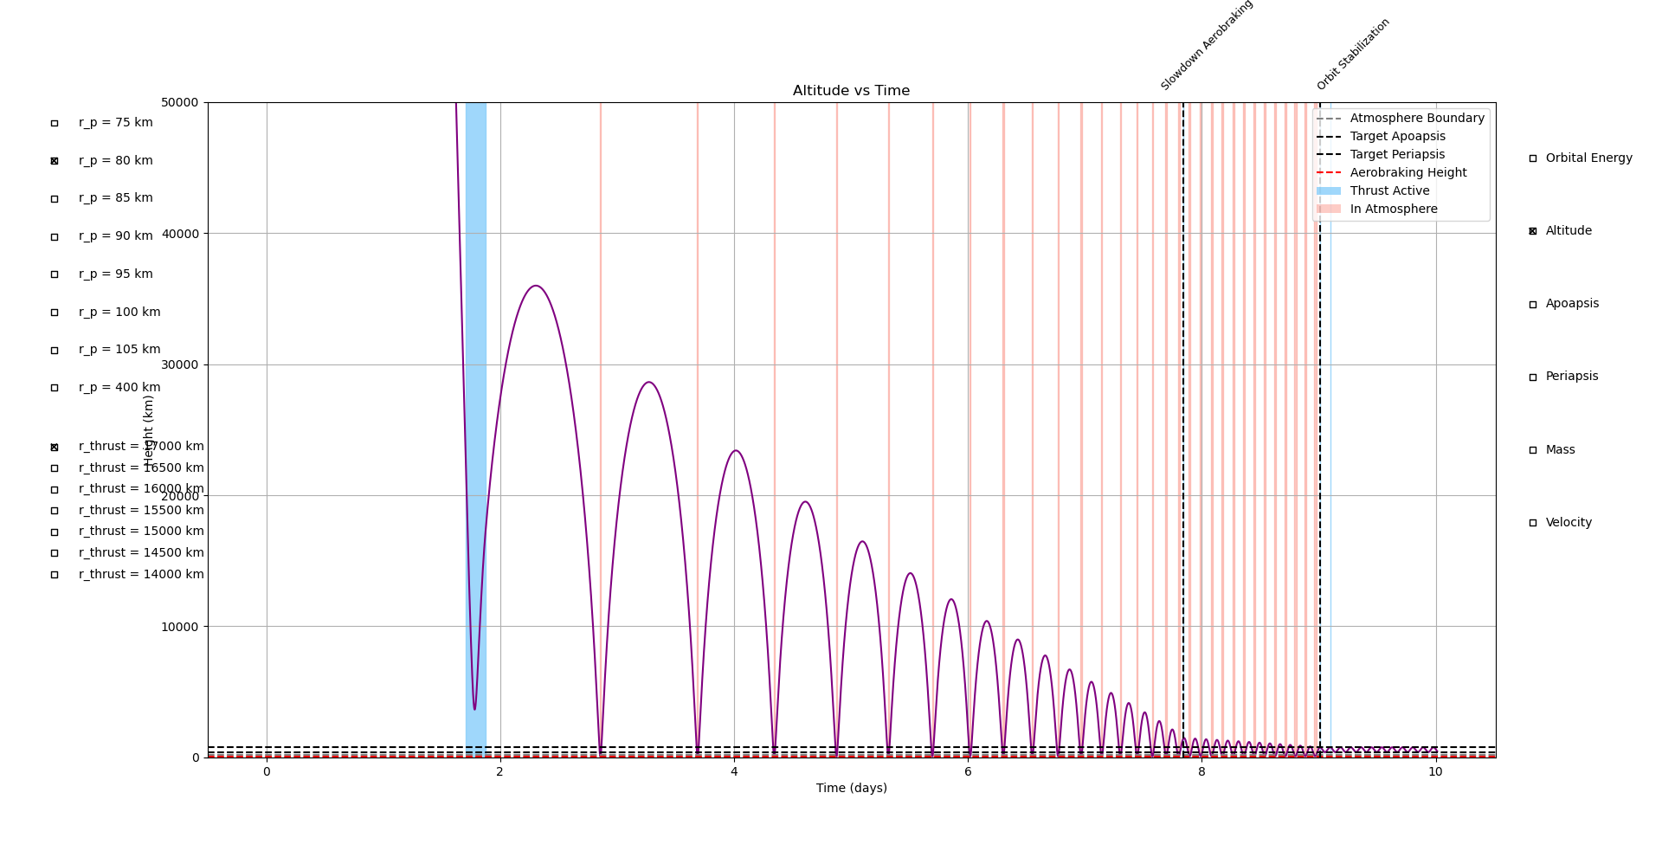
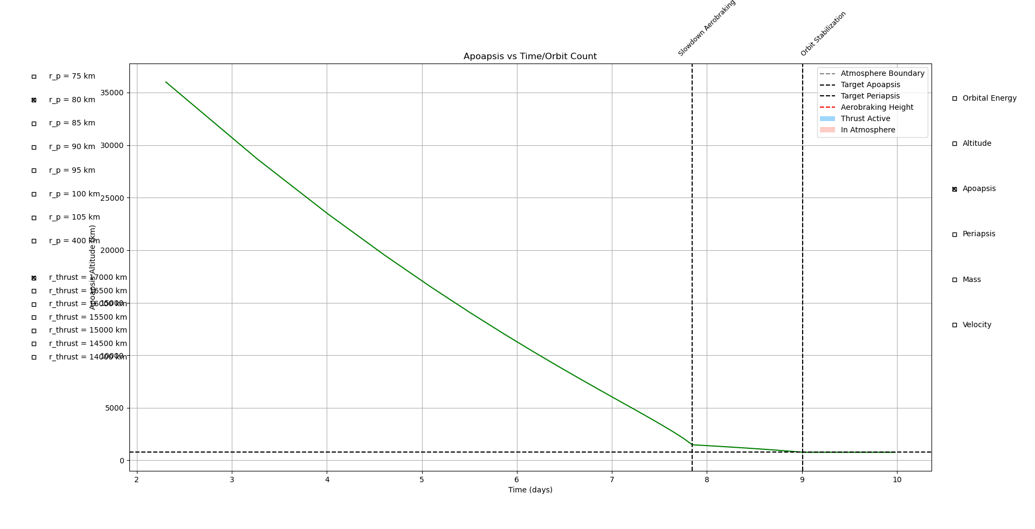
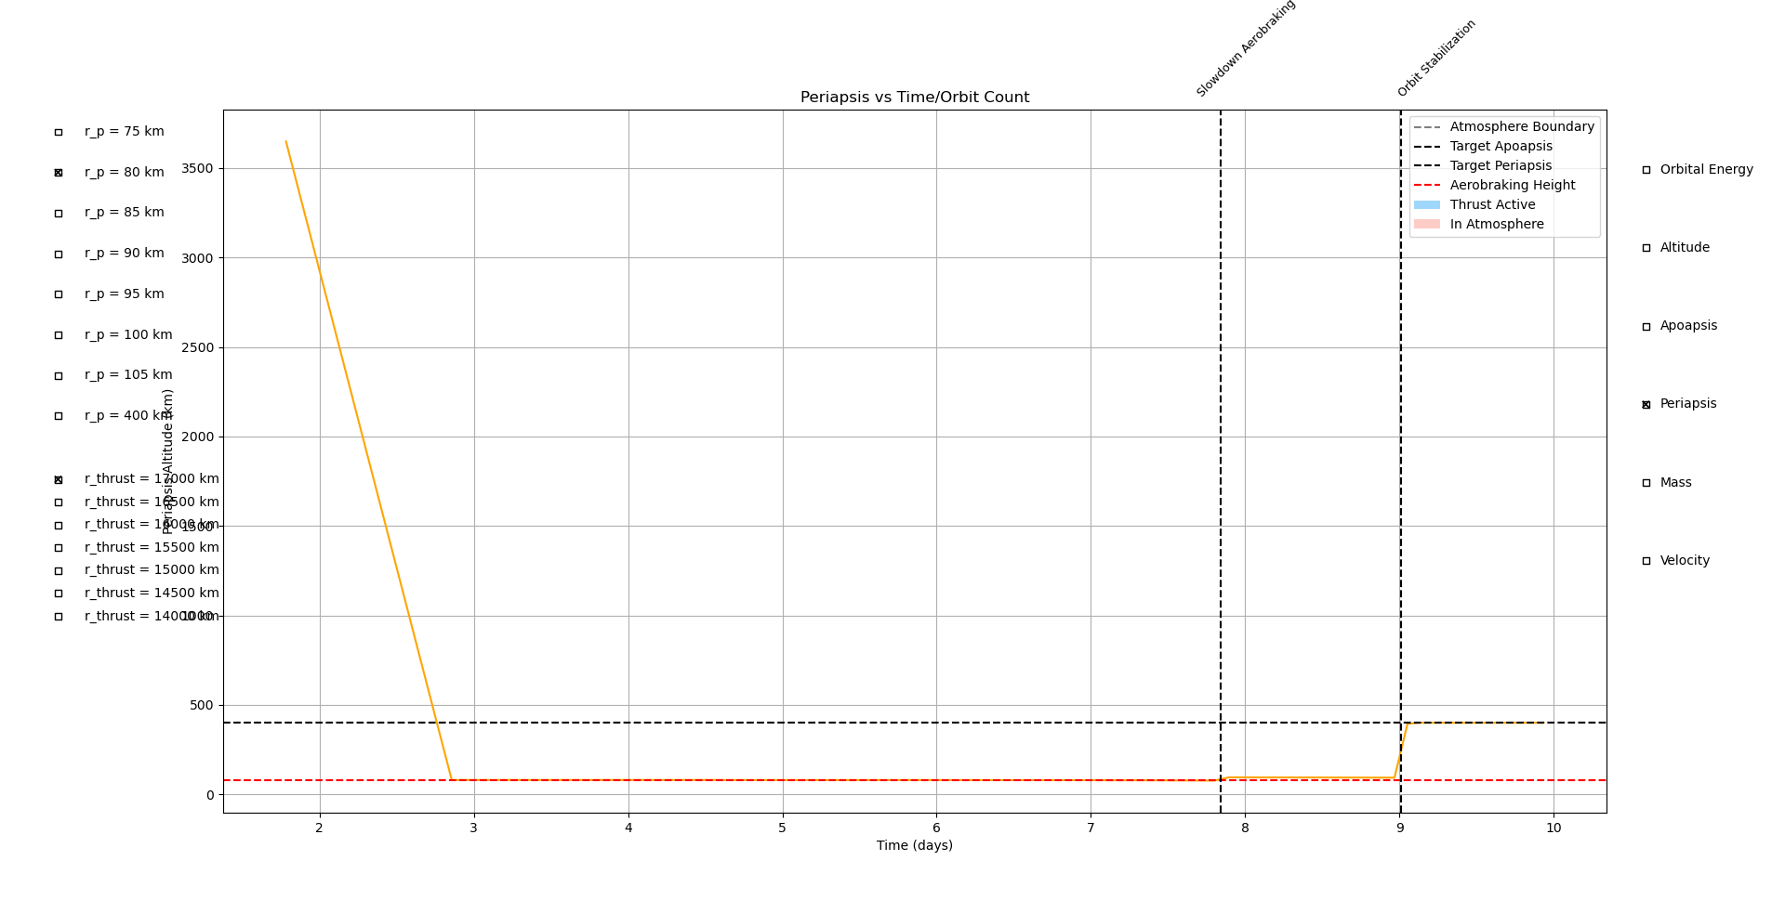
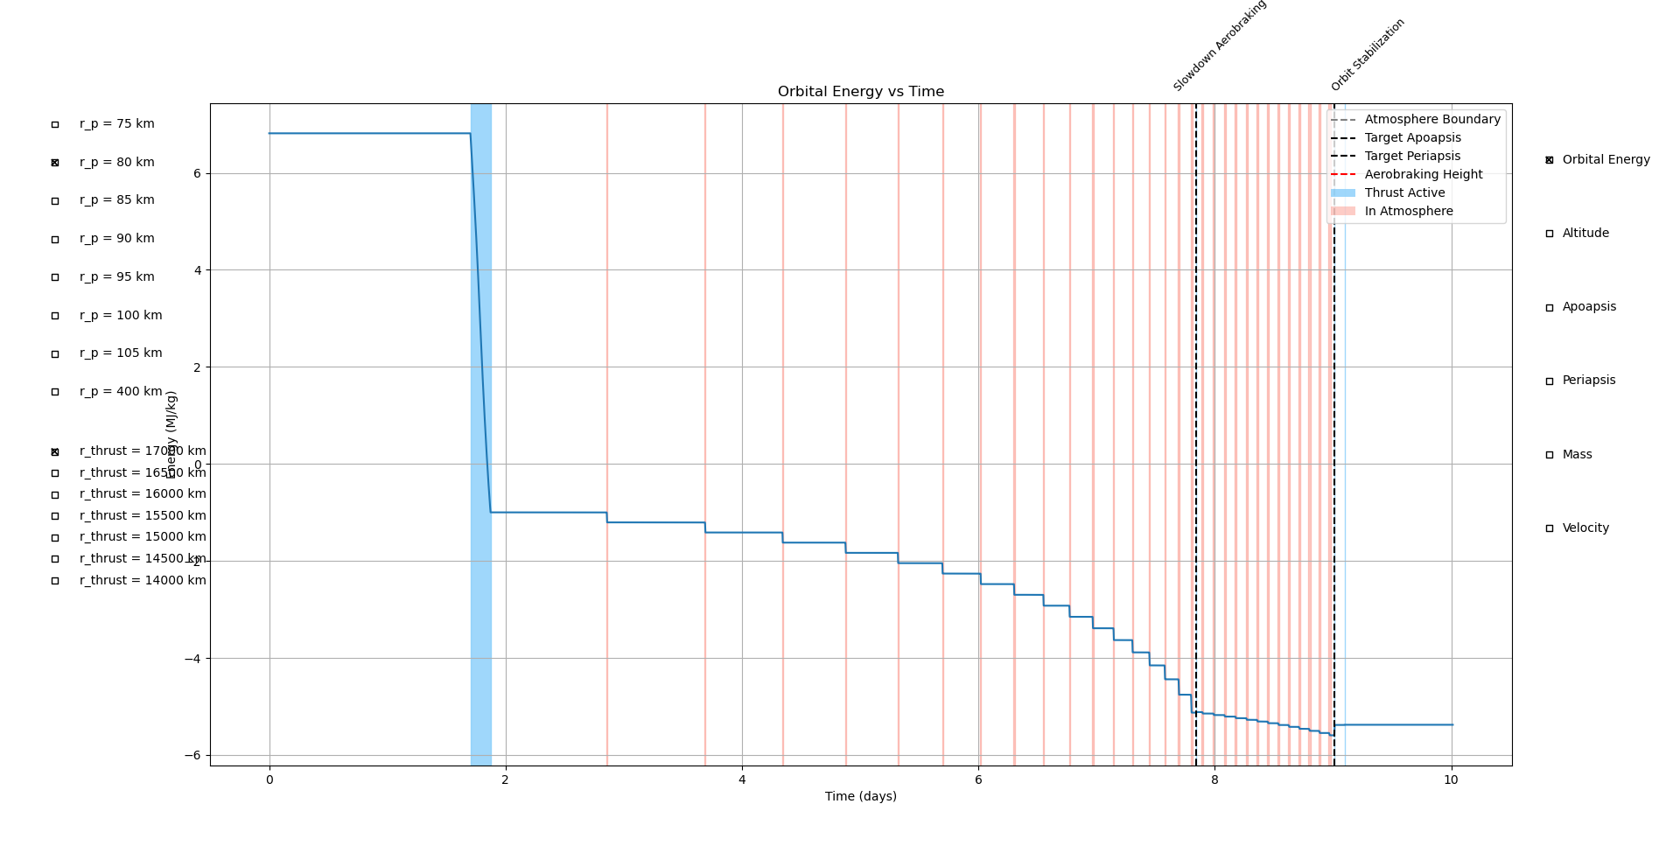
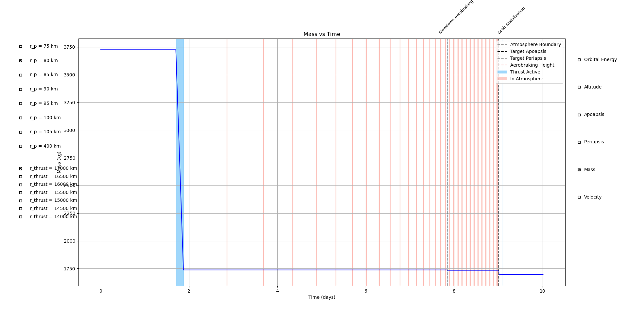
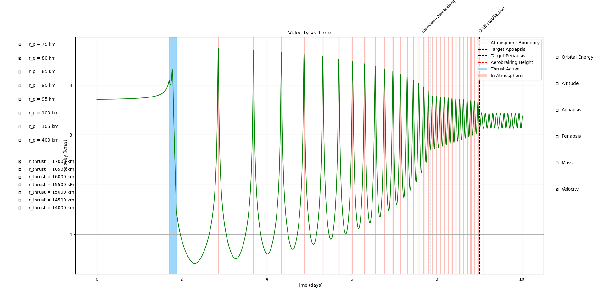
Benutzereingabe
Datenverlauf anzeigen
Jason Cedric Kalscheuer
Folie 8 von 21

Slide 9
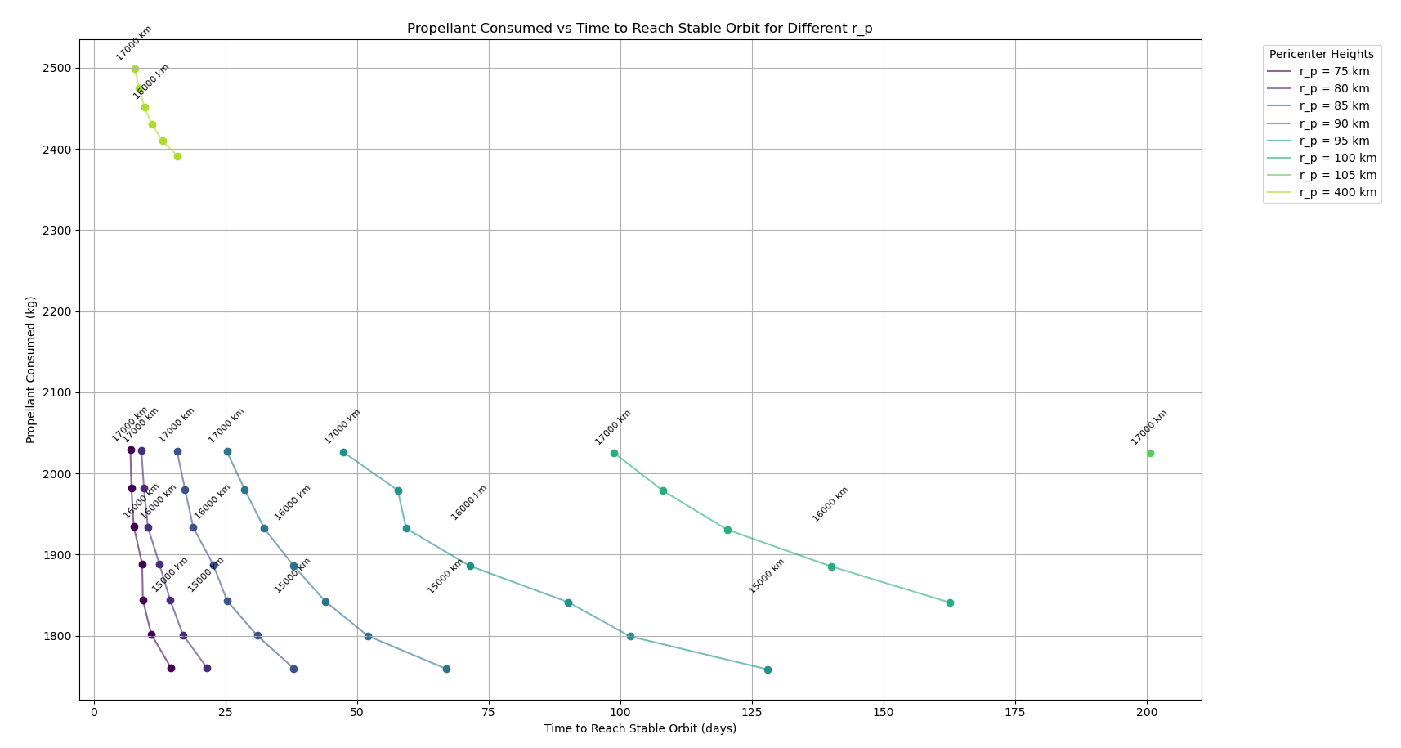
Benutzereingabe
Schubdauerreduzierung & Referenzsimulation anzeigen
Jason Cedric Kalscheuer
Folie 9 von 21

Slide 10
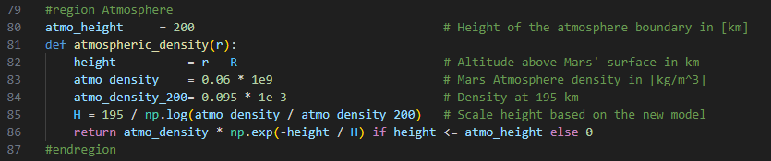
Atmosphärenmodell
Einfaches Exponentialmodell
Benötigte Angaben: Höhe der Atmosphäre, Dichte auf Marsoberfläche und in bestimmter Höhe (195km)
Jason Cedric Kalscheuer
Folie 10 von 21

Slide 11
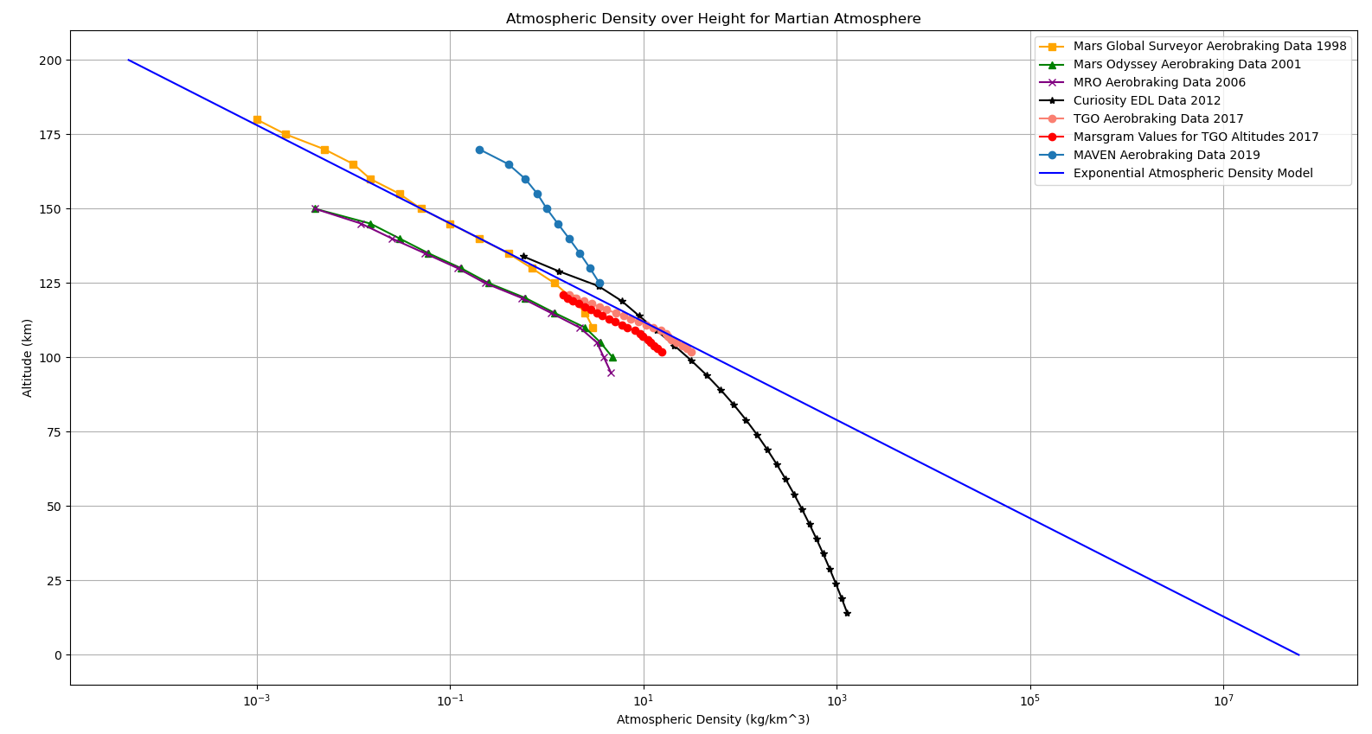
Atmosphärenmodell
Vergleich zu vorherigen Marsmissionen
Jason Cedric Kalscheuer
Folie 11 von 21

Slide 12
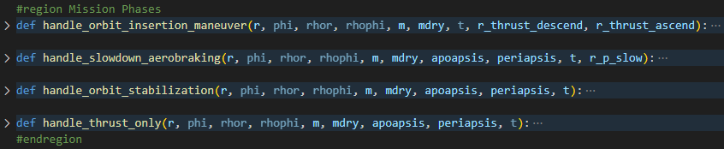
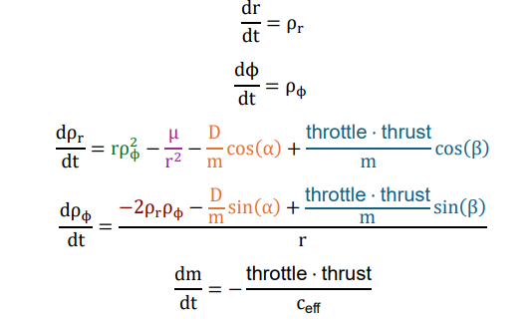
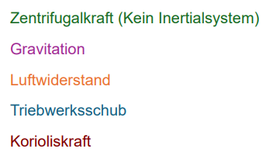
Missionsphasen und Bewegungsgleichungen
4 Missionsphasen
5 Bewegungsgleichungen
Jason Cedric Kalscheuer
Folie 12 von 21

Slide 13
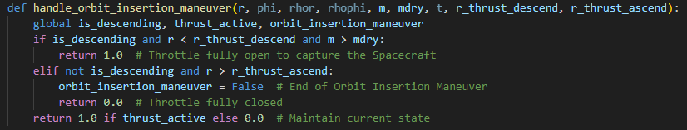
Missionsphasen und Bewegungsgleichungen
1. Missionsphase: Umlaufbahneinbringung
Jason Cedric Kalscheuer
Folie 13 von 21

Slide 14
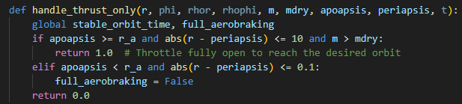
Missionsphasen und Bewegungsgleichungen
2. Missionsphase (nur bei Triebwerksnutzung)
Alternativ Phase der Atmosphärenbremsung
Jason Cedric Kalscheuer
Folie 14 von 21

Slide 15
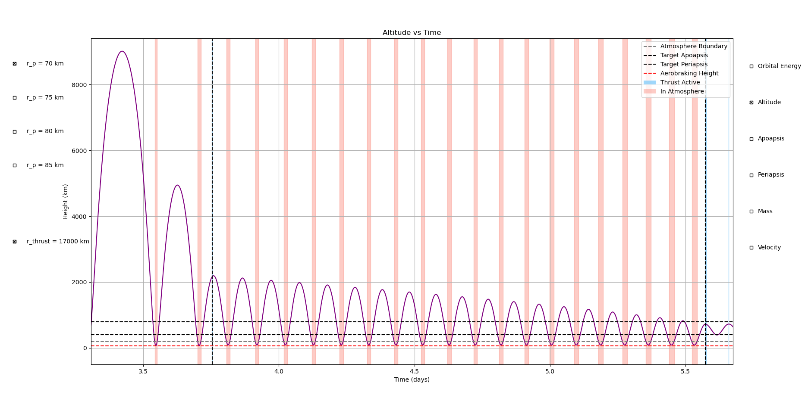
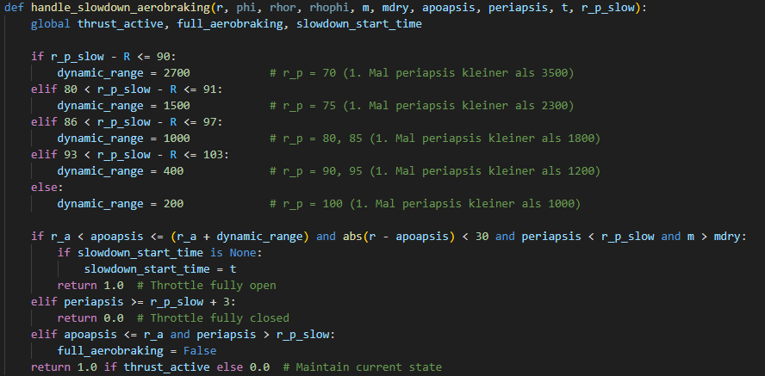
Missionsphasen und Bewegungsgleichungen
3. Missionsphase: Bremsreduzierung (nur für Atmosphärenbremsung)
Jason Cedric Kalscheuer
Folie 15 von 21

Slide 16
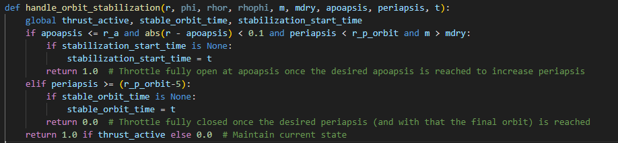
Missionsphasen und Bewegungsgleichungen
4. Missionsphase: Orbitstabilisierung
Jason Cedric Kalscheuer
Folie 16 von 21

Slide 17
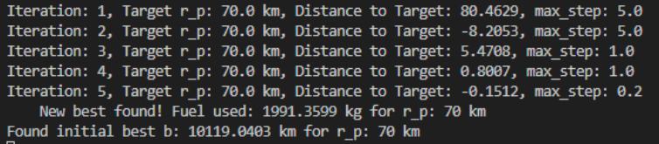
Ergebnisdarstellung
Ausgabe von Plots und Text in der Konsole
Abhängig von Nutzereinstellung
Jason Cedric Kalscheuer
Folie 17 von 21

Slide 18
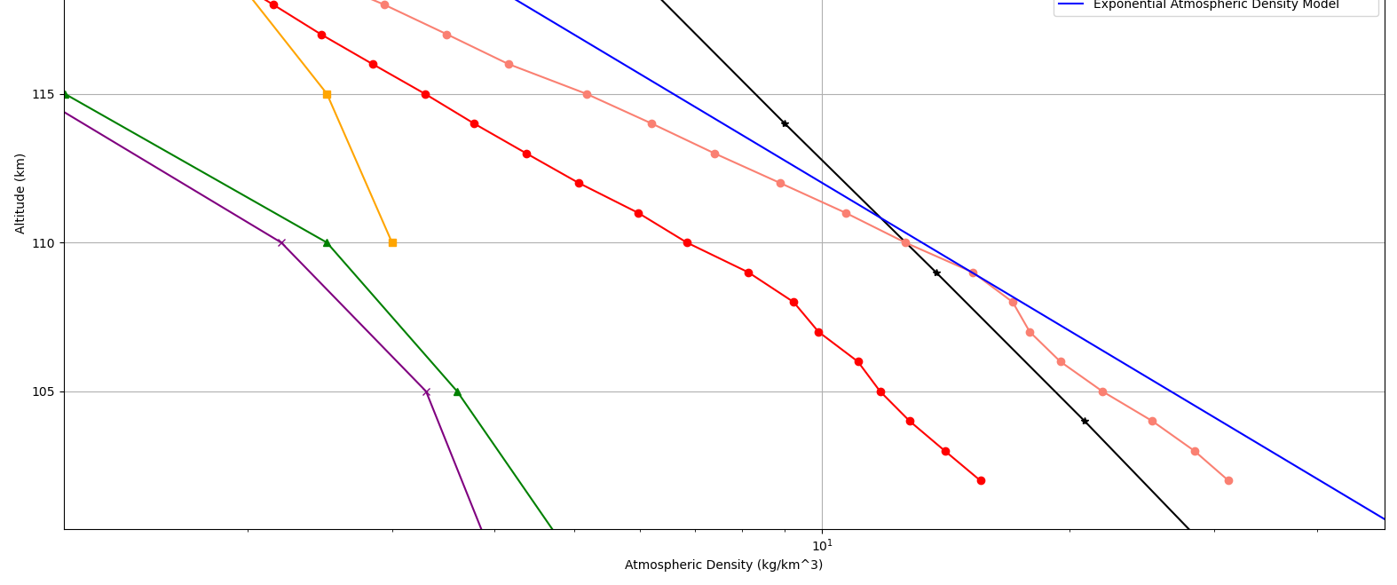
Validierung des Programms
Vergleich zur ExoMars Trace Gas Orbiter Mission der ESA von 2017
Benutzereingabe entspricht Missionsdaten der Mission
Atmosphärenmodell beinahe identisch im Bereich von 100 - 115 km
Vergleich der Absenkung der Apoapsis über bestimmte Dauer bei konstanter Periapsishöhe von 110km
Jason Cedric Kalscheuer
Folie 18 von 21

Slide 19
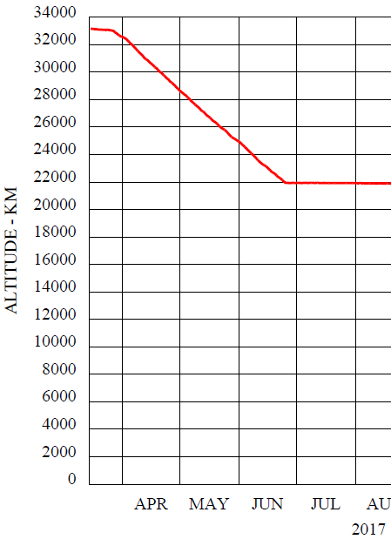
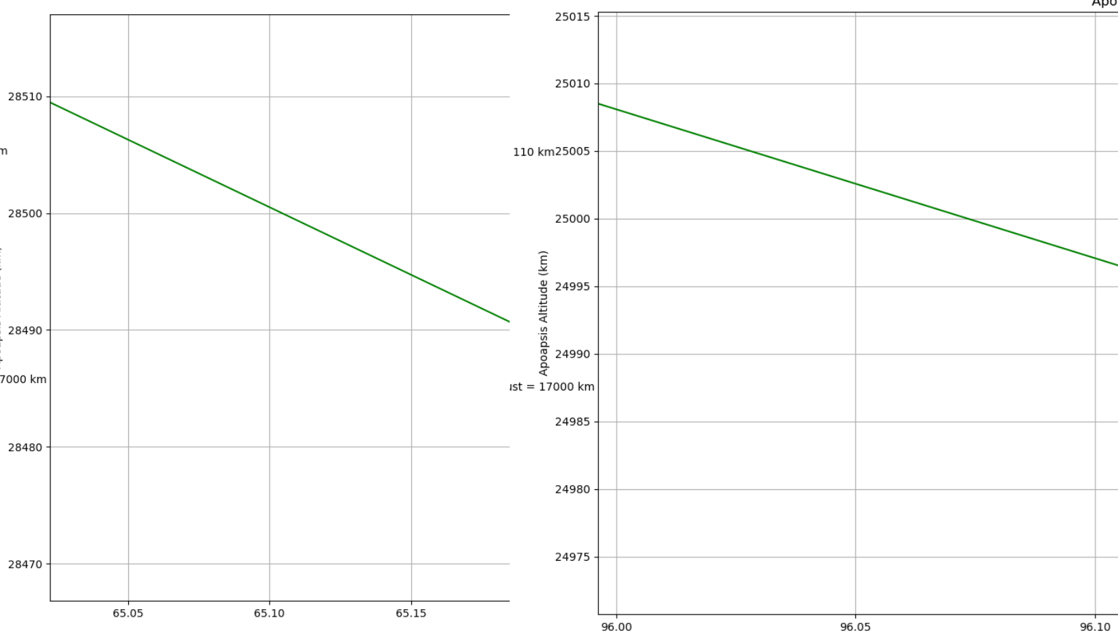
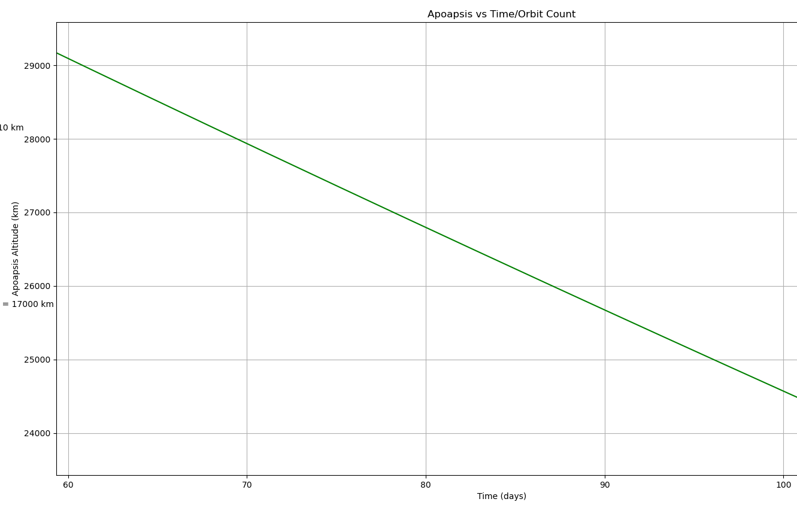
Validierung des Programms
Apoapsis der ExoMars TGO Mission in rot
Apoapsis der Simulation in grün
Betrachteter Zeitraum: Mai
Jason Cedric Kalscheuer
Folie 19 von 21

Slide 20
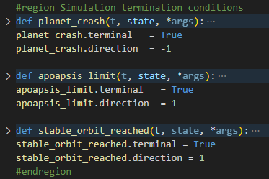
Optimierung der Rechenzeit
Abbruchsbedingungen der Simulation
Einteilung in kurzen und finalen Durchlauf
Adaptive Schrittgröße, je nach Missionsdauer (Periapsishöhe)
Gleichzeitige Berechnung verschiedener Simulationen
Jason Cedric Kalscheuer
Folie 20 von 21

Slide 21
Schlussfolgerung und Ausblick
Haupterkenntnisse: Zusammenhänge zwischen Höhe der Atmosphärenbremsung, Treibstoffersparnis, Dauer des Manövers
Bei hoher Genauigkeit: Anwendung zur Missionsanalyse und Planung
Bei geringer Genauigkeit: erster Eindruck zur Nutzungsmöglichkeit der Atmosphärenbremsung
Anpassbar für andere Planeten
Zukünftige Erweiterungen (z.B. Hitzeentwicklung) möglich
Jason Cedric Kalscheuer
Folie 21 von 21

Slide 22
Referenzen
Bruinsma, S., Forbes, Jeffrey M. (2020). ExoMars Trace Gas Orbiter aerobraking densities
https://scholar.colorado.edu/concern/datasets/zp38wd65j
ESA. (2017). Hang 10 over Mars.
https://blogs.esa.int/rocketscience/2017/03/16/hanging-10-over-mars/
Jet Propulsion Laboratory. (1993). Magellan Descends Into Venus‘ Atmosphere.
https://www.jpl.nasa.gov/news/magellan-descends-into-venus-atmosphere
NASA. (2024). Planetary Data System – Mars Orbiter
https://pds-atmospheres.nmsu.edu/data_and_services/atmospheres_data/MARS/mars_orbiter.html
Jason Cedric Kalscheuer
Folie 21 von 21

